Slide 1
Konsep Dasar Sistem Operasi
Oleh: Wahyu Nurjaya WK, ST., M.Kom.

Slide 2
Ruang Lingkup Materi
Komponen Sistem Operasi
Layanan Sistem Operasi
System Calls
Pemrogramman Sistem Operasi
Struktur Sistem Operasi
Mesin Virtual
System Generation
Rancangan Sistem Operasi

Slide 3
Komponen Sistem Operasi
(a) Managemen Proses
(b) Managemen Memori Utama
(c) Managemen Berkas
(d) Managemen I/O
(e) Managemen Penyimpanan Sekunder
(f) Jaringan
(g) Sistem Proteksi
(h) Command-Interpreter System

Slide 4
(a) Managemen Proses
Proses adalah sebuah program yang sedang dijalankan(eksekusi).
Suatu proses memerlukan sumber daya pada saat ekesekusi:
CPU time, memori, berkas dan peranti I/O
Sistem operasi bertanggung jawab terhadap aktifitas yang berhubungan dengan manajemen proses:
Pembuatan dan penghapusan proses
Penundaan dan pelanjutan proses
Penyedia mekanisme untuk:
Sinkronisasi antar proses
Komunikasi antar proses
Penanganan Deadlock

Slide 5
(b) Managemen Memori [1]
Memori sebagai tempat penyimpanan instruksi/data dari program.
Penyimpanan yang cepat sehingga dapat mengimbangi kecepatan eksekusi instruksi CPU.
Terdiri dari “array words/bytes” yang besar
Alamat digunakan untuk mengakses data (shared oleh CPU dan I/O devices)

Slide 6
(b) Managemen Memori [2]
Umumnya main memory bersifat “volatile” tidak permanen
Isinya akan hilang jika komputer di matikan.
Sistem operasi bertanggung jawab untuk aktivitas berikut yang berhubungan dengan manajemen memori:
melacak pemakaian memori(siapa dan berapa besar?).
Memilh program, manayangkan, diload ke memori ketika bisa digunakan.
alokasi dan dealokasi memori sesuai yang dibutuhkan

Slide 7
(c) Managemen File
Berkas adalah kumpulan informasi yang berhubungan(sesuai dengan tujuan pembuat berkas tersebut). Biasanya berkas merepresentasikan program dan data.
Sistem operasi bertanggungjawab untuk aktivitas berikut yang berhubungan dengan manajemen berkas:
pembuatan dan penghapusan berkas
pembuatan dan penghapusan direktori
Mendukung primitif untuk manipulasi berkas dan Direktori
Memetakan berkas pada sistem sekunder
Backup berkas pada media penyimpanan yang stabil (nonvolatile)

Slide 8
(d) Managemen Sistem I/O
Sistem I/O terdiri dari:
Sistem buffer: menampung sementara data dari/ke peranti I/O
Spooling: melakukan penjadwalan pemakaian I/O sistem supaya lebih efisien(antrian dsb)
Antarmuka devices- driver yang umum: menyediakan device driver yang umum sehingga sistem operasi dapat seragam (buka, baca, tulis, tutup)
Drivers untuk spesifik perangkat keras: menyediakan driver untuk melakukan operasi rinci/detail untuk perangkat keras tertentu.

Slide 9
(e) Managemen Penyimpanan Skunder
Penyimpanan sekunder: Penyimpanan Permanen
Karena memori utama bersifat sementara dan kapasitasnya terlalu kecil, maka untuk menyimpan semua data dan program secara permanen, sistem komputer harus menyediakan penyimpanan sekunder untuk dijadikan back-up memori utama.
Sistem Operasi bertanggungjawab dalam aktivitas yang berhubungan dengan manajemen penyimpanan sekunder:
manajemen ruang kosong
alokasi penyimpanan
penjadwalan disk

Slide 10
(f) Jaringan (Sistem Terdistribusi)
SistemTerdistribusi adalah kumpulan prosesor yang tidak berbagi memori atau clock. Setiap Prosessor memiliki memori lokal masing-masing.
Prosesor-prosesor dalam sistem terhubung dalam jaringan komunikasi.
Sistem terdistribusi menyediakan akses pengguna ke bermacam-macam sumber daya. Akses tersebut menyebabkan:
Peningkatan kecepatan kompuatsi
peningkatan penyediaan data
peningkatan keandalan

Slide 11
(g) Sistem Proteksi
Proteksi berkenaan dengan mekanisme untuk mengontrol akses yang dilakukan oleh program, prosesor, pengguna sistem maupun pengguna sumber daya.
Mekanisme Proteksi harus:
membedakan antara penggunaan yang sah dan yang tidak sah.
spesifikasi kontrol untuk diterima
menyediakan alat untuk pemberlakukan sistem.

Slide 12
(h) Command-Interpreter System [1]
Sistem Operasi menunggu instruksi dari pengguna(command driven).
Program yang membaca instruksi dan mengartikan control statements (keinginan pengguna) umumnya disebut:
control-card interpreter
command-line interpreter
UNIX shell.

Slide 13
(h) Command-Interpreter System [2]
Command-Interpreter System sangat bervariasi dari satu sistem operasi ke sistem operasi yang lain dan disesuaikan dengan tujuan dan teknologi I/O peranti yang ada.
Contohnya: CLI, Windows, Pen-based(touch), dan lain-lain.

Slide 14
Layanan Sistem Operasi
Eksekusi program: meload program ke memory dan menjalankannya(run)
Operasi I/O: pengguna tidak bisa mengontrol I/O secara langsung( untuk efisiensi dan keamanan), sistem harus bisa menyediakan mekanisme untuk melakukan operasi I/O
Manipulasi sistem berkas: membaca, menulis, membuat, dan menghapus file
Komunikasi: pertukaran informasi, dapat dilaksanakan melalui shared memory atau message passing
Deteksi error: mempertahankan kestabilan dengan mendeteksi error (pada CPU, perangkat keras memori, I/O, program pengguna) dan jika bisa, memperbaikinya

Slide 15
Pelayanan Tambahan
Lebih diarahkan kepada upaya untuk menjaga efisiensi sistem, bukan untuk membantu pengguna
Alokasi sumber daya: mengalokasikan sumber daya kepada beberapa pengguna atau tugas yang dijalankan pada saat yang bersamaan
Accounting: menentukan berapa banyak dan berapa lama users menggunakan sumber daya sistem
Proteksi: menjaga semua akses ke sumber daya sistem terkontrol

Slide 16
System Calls [A]
System calls menyediakan antarmuka antara proses(program yang sedang dijalankan) dan sistem operasi.
Biasanya tersedia sebagai instruksi bahasa rakitan
Beberapa sistem mengizinkan system calls dibuat langsung dari bahasa pemrograman tingkat tinggi
Beberapa bahasa pemrograman tingkat tinggi(contoh: C, C++)telah didefenisikan untuk menggantikan bahasa rakitan untuk sistem pemrograman

Slide 17
System Calls [B]
Tiga metode umum yang digunakan dalam memberikan parameter kepada sistem operasi
Melalui register
Menyimpan parameter dalam blok atau tabel pada memori dan alamat blok tersebut diberikan sebagai parameter dalam register
Menyimpan parameter (push) kedalam stack(oleh program), dan melakukan pop off pada stack(oleh sistem operasi)

Slide 18
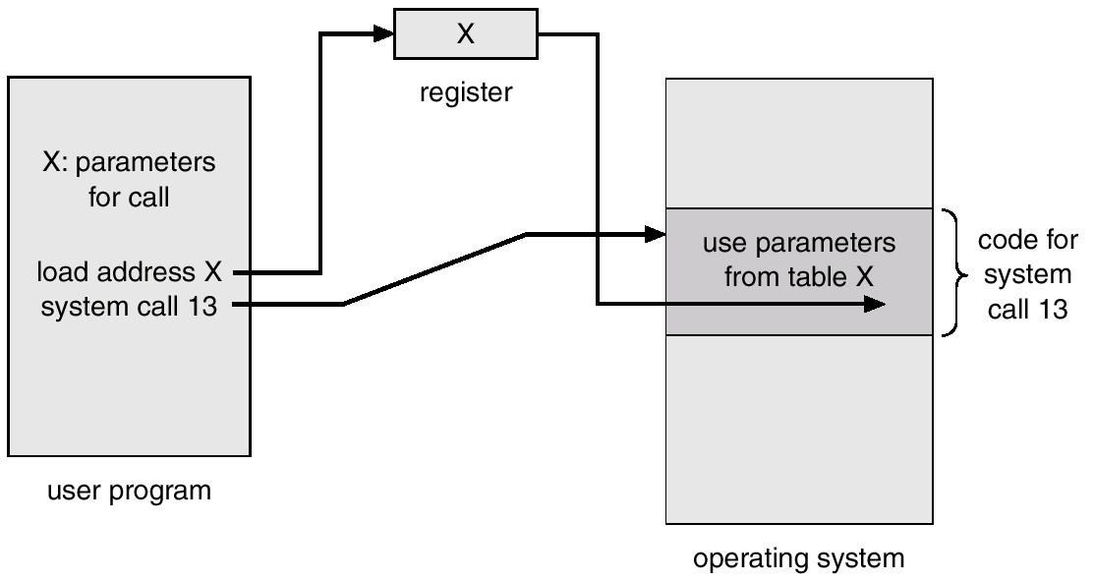
MemberikanParameter dalamTabel
Sumber: Silberschatz,et.al, Operating System Concepts, 6thed, .2003, New York: John Wiley & Son.Inc , page 65

Slide 19
Jenis System Calls [C]
(1) Pengendalian Proses
(2) Manajemen Berkas
(3) Manajemen Peranti
(4) Mempertahankan Informasi
(5) Komunikasi

Slide 20
(1) Process Control
Selesai, Abort
Load, Eksekusi
Membuat dan Mengakhiri Proses
Mengambil dan Mengeset Atribut Proses
Menunggu Waktu
Wait Event, Signal Event
Alokasi dan Pengosongan Memori

Slide 21
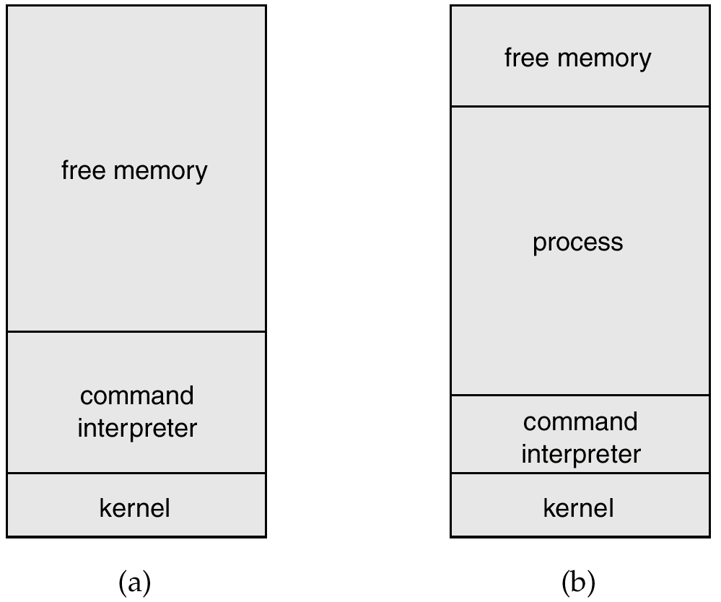
Eksekusi MS-DOS
Sumber: Silberschatz,et.al, Operating System Concepts, 6thed, .2003, New York:John Wiley & Son.Inc , page 68

Slide 22
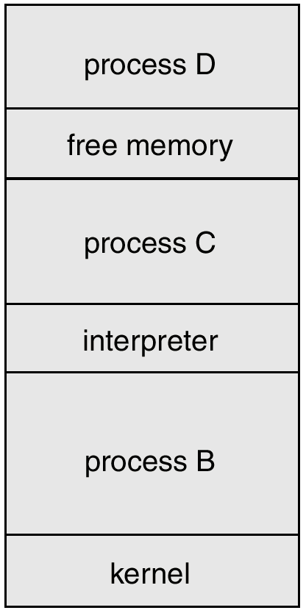
UNIX Menjalankan Multiple Program
Sumber: Silberschatz,et.al, Operating System Concepts, 6thed, .2003, New York:John Wiley & Son.Inc , page 69

Slide 23
(2) Manajemen Berkas
Membuat dan menghapus berkas
Membuka dan menutup berkas
Read, write, reposition
Mengambil dan mengeset atribut berkas

Slide 24
(3) Manajemen Peranti
Meminta peranti, melepaskan peranti
Read, write, reposition
Mengambil dan mengeset atribut peranti

Slide 25
(4) Information Maintanance
Mengambil dan mengeset waktu dan tanggal
Mengambil dan mengeset sistem data
Mengambil proses, berkas atau atribut peranti
Mengeset proses, berkas atau atribut peranti

Slide 26
(5) Komunikasi
Menciptakan, menghapus hubungan komunikasi
Mengirim dan menerima pesan
Mentransfer status informasi
Attach atau detach remote device
Komunikasi dapat dilakukan melalui message passing atau shared memory

Slide 27
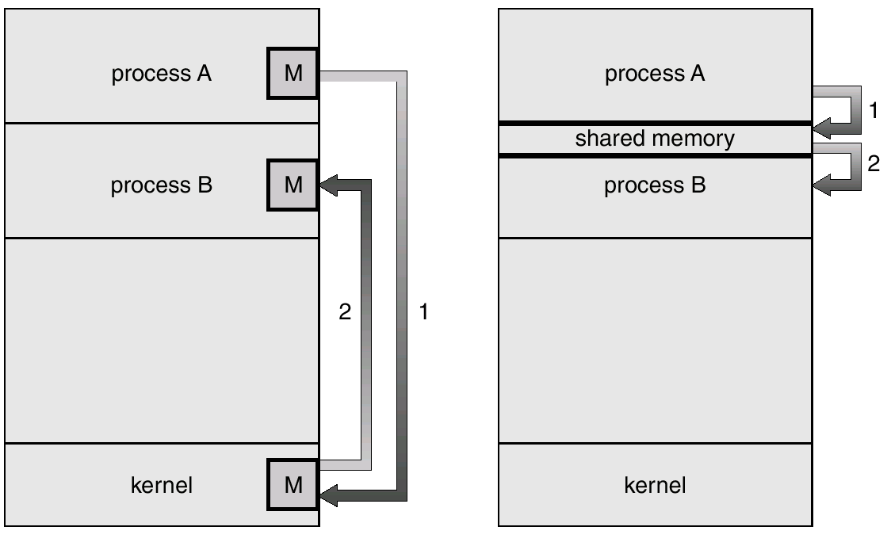
Mekanisme Komunikasi
Sumber: Silberschatz,et.al, Operating System Concepts, 6the, .2003, New York:John Wiley & Son.Inc , page 72

Slide 28
Pemrogramman Sistem Operasi [1]
Pemrograman sistem menyediakanl ingkungan yang memungkinkan pengembangan program dan eksekusi berjalan denganbaik
Dapat dikategorikan: Manajemen/manipulasi berkas: membuat, menghapus, copy, rename, print, memanipulasi berkas dan direktori
Informasi Status: tanggal, jam, jumlah memori dan disk yang tersedia, jumlah pengguna, dan informasi tentang status lainnya
Modifikasi Berkas: modifikasi isi berkas
Mendukung bahasa pemrograman: Kompilator, perakit, interpreter

Slide 29
Pemrogramman Sistem Operasi [2]
Loading dan eksekusi program: absolute loaders, relocatable loaders, linkage editors, overlay loaders
Komunikasi: menyediakan mekanisme komunikasi antara proses, pengguna, dan sistem komputer yang berbeda
System program yang paling penting adalah command interpreter(mengambil dan menerjemahkan user-specified command selanjutnya)

Slide 30
Struktur Sistem Operasi
(1) Struktur Sederhana
(2) Metode pendekatanTerlapis
(3) Mikrokernel

Slide 31
(1) Struktur Sederhana
Dimulai dengan sistem yang kecil, sederhana dan terbatas kemudian berkembang dengan cakupan original
Struktur sistem MS-DOS: disusun untuk mendukung fungsi yang banyak pada ruang yang kecil
Struktur Sistem UNIX:
Terdiridari2 bagian:
-Kernel :
•antarmuka
•device drivers
-Program Sistem

Slide 32
(2) Pendekatan Terlapis [A]
Lapisan adalah implementasi dari objek abstrak yang merupakan enkapsulasi dari data dan operasi yang bisa memanipulasi data tersebut
Lapisan paling bawah: perangkat keras
Lapisan paling atas: antarmuka pengguna

Slide 33
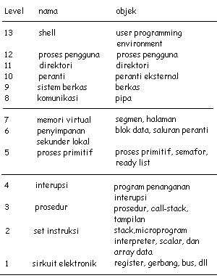
Tingkatan Desain Sistem Operasi

Slide 34
(2) Pendekatan Terlapis [B]
Keuntungan: modularitas
Mempermudah debug dan verifikasi sistem
lapisan pertama bisa didebug tanpa mengganggu sistem yang lain
Kesulitan:
hanya bisamenggunakan lapisan dibawahnya
tidak efisien dibandingkan tipe yang lain

Slide 35
(3) Mikrokernel [a]
Menyusun sistem operasi dengan menghapus semua komponen yang tidak esensial dari kernel, dan mengimplementasikannya sebagai sistem program dan level pengguna
Fungsiutama: mendukung fasilitas komunikasi antara program klien dan bermacam-macam layanan yang juga berjalan diuser-space

Slide 36
(3) Mikrokernel [b]
Keuntungan:
ketika layanan baru akan ditambahkan ke user-space, kernel tidak perlu dimodif
OS lebih mudah ditempatkan pada suatu desain perangkat keras ke desain lainnya
mendukung keamanan reliabilitas lebih
Contoh sistem operasi:
Tru64 UNIX, MacOSX, QNX

Slide 37
Mesin Virtual [A]
Mesin virtual mengambil pendekatan terlapis sebagai kesimpulan logis. Mesin virtual memperlakukan hardware dan sistem operasi seolah-olah berada pada level yang sama sebagai perangkat keras.
Pendekatan Mesin virtual menyediakan sebuah antarmuka yang identik dengan underlying bare hardware.
Sistem Operasi membuat ilusi dari banyak proses, masing-masing dieksekusi pada prosesornya sendiri dengan virtual memorinya sendiri.
VM dibuat dengan pembagian sumber daya oleh komputer fisik

Slide 38
Mesin Virtual [B]
Sumber daya dari komputer fisik dibagi untuk membuat VM
Penjadwalan CPU bisa menciptakan penampilan seakan–akan pengguna mempunyai prosesor sendiri
Spooling dan sistem data bisa menyediakan virtual cardreaders dan virtual line printers
Sebuah time-sharing terminal user yang normal melayani sebagaimana operator konsulat
VM software membutuhkan ruang di dalam disk untuk menyediakan memori virtual dan spooling, yaitu sebuah disk virtual

Slide 39
Keuntungan Penggunaan Mesin Virtual
Keamanan bukanlah masalah
VM mempunyai perlindungan lengkap pada berbagai sistem sumber daya
Tidak ada pembagian sumber daya secara langsung. Pembagian disk mini dan jaringan diimplementasikan pada perangkat lunak
VM sistem adalah kendaraan yang “sempurna” untuk penelitian dan pengembangan sistem operasi
DenganVM perubahan suatu bagian tindakkan mempengaruhi komponen yang lain

Slide 40
Kerugian Penggunaan Virtual Mesin
VM sulit di implementasikan karena banyak syarat yang dibutuhkan untuk menyediakan duplikat yang tepat dari underlying machine
Harus punya virtual-user mode dan virtual-monitor mode yang keduanya berjalan di pysical mode. Akibatnya, saat instruksi yang hanya membutuhkan virtual monitor mode dijalankan, register berubah dan bisa berefek pada virtual user mode, bahkan bisa me-restartVM
Waktu yang dibutuhkan I/O bisa lebih cepat(karena ada spooling), tapi bisa lebih lambat( karena diinterpreted)

Slide 41
Java Virtual Machine (1)
Program Java yang telah dicompile adalah platform-neutral byte codes yang dieksekusi oleh Java Virtual Machine(JVM)
JVM terdiri dari:
Pengeload kelas
pemverifikasi kelas
runtime interpreter
Just In-Time(JIT) kompilator meningkatkan kinerja

Slide 42
Java Virtual Machine (2)
Java Development Environment (JDE) terdiri dari sebuah compile time environment yang mengubah java sources code menjadi byte code,dan sebuah run time environment yang menyediakan Java platform system untuk tuan rumah

Slide 43
Perancangan Sistem Operasi
Masalah: menentukan tujuan dan spesifikasi sistem.
Perancangan sistem dipengaruhi oleh perangkat keras dan jenis sistem sehingga kebutuhannya akan lebih sulit untuk dispesifikasikan.
Kebutuhan terdiri dari tujuan pengguna dan tujuan sistem.
Pengguna ingin sistem yang enak digunakan, mudah dipelajari, terpercaya, aman, dan cepat. Tapi itu semua sebenarnya tidak dibutuhkan oleh sebuah sistem.
Sistem ingin mudah dirancang dan diimplmentasikan, fleksibel, terpercaya, error yang minimal, dan efisien.

Slide 44
Mekanisme dan Kebijakkan
Mekanis memenjelaskan bagaimana melakukan sesuatu, kebijakan menentukan apa yang akan dilakukan
Pemisahan kebijakan dari mekanisme adalah hal yang sangat penting, ini,mengijinkan fleksibilitas yang tinggi jika kebijakan akan diubah suatu saat.
Kebijakan penting untuk semua alokasi sumber daya dan menjadwalkan masalah, menentukan perlu atau tidaknya mengalokasikan sumber daya.
Mekanisme yang menentukan apa danbagaimana

Slide 45
Implementasi Sistem [A]
Secaratradisional, sistem operasi ditulis dalam bahasa rakitan, tapi sekarang sering dibuat dalam bahasa tingkat tinggi.
Keuntungan ditulis dalam bahasa tingkat tinggia dalah
Kodenya bisa ditulis dengan lebih cepat
lebih padat
mudah dimengerti dan didebug

Slide 46
Implementasi Sistem [B]
Sistem operasi yang ditulis dengan bahasa tingkat tinggi akan mudah dipindahkan keperangkat keras lain, tapi bisa mengurangi kecepatan dan membutuhkan penyimpanan yang lebih banyak.

Slide 47
System Generation
Sistem operasi dirancang untuk dapat dijalankan pada berbagai jenis mesin, sistemnya harus dikonfigurasikan untuk setiap komputer.
Program Sysgen mendapatkan informasi mengenai konfigurasi khusus tentang sistem perangkat keras dari sebuah data, antara lain sebagai berikut:
CPU apa yang digunakan, pilihan yang diinstal
Berapa banyak memori yang tersedia
Peralatan yang tersedia
Sistem operasi pilihan apa yang diinginkan atau parameter apa yang digunakan
Satukali info diperoleh, bisa digunakan dengan berbagai cara

Slide 48
Terimakasih

